Slide 1
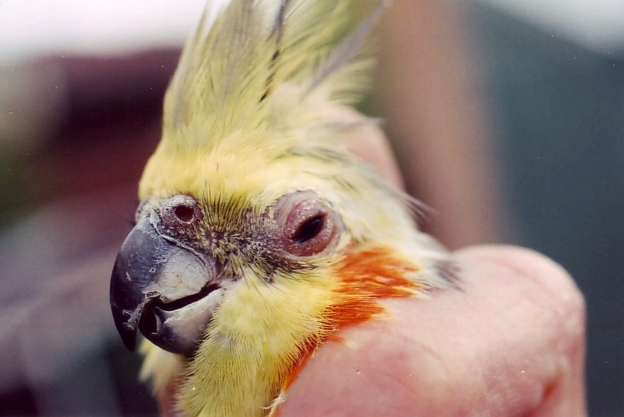
ОРНИТОЗ

Slide 2
.
Орнитоз птиц (лат.,— Ornitosis, Chlamidiosis; пситтакоз, хламидиоз птиц, заразная пневмония, пневмотиф) — контагиозная болезнь диких и сельскохозяйственных птиц, а также млекопитающих и человека, протекающая в виде воспаления респираторных органов.

Slide 3
Историческая справка, распространение, степень опасности и ущерб
Впервые орнитоз был обнаружен у человека Райтером в 1879 г. В дальнейшем Бедсон выделил возбудитель и отнес его к семейству хламидий, поэтому заболевание получило название «хламидиоз». Название «пситтакоз» болезнь получила от «psittacidae» (семейство попугаев).
Заболевание имеет широкое распространение во всех странах с развитым птицеводством. Оно опасно для человека, у которого протекает в виде пневмонии. Особую опасность для человека представляет уход за больной птицей, кроме того, заражение может произойти при убое и разделке тушек.

Slide 4
Возбудитель болезни
Возбудитель — Chlamidophila psittaci хорошо размножается в культурах ткани, а также в 6-10-дневных куриных эмбрионах. После их гибели хламидии микроскопически обнаруживаются в коже эмбриона, желточной, хорион-аллантоисной и амниотической оболочках.
Элементарные тельца хорошо окрашиваются по методам Романовского, Макиавелло и Стампа.

Slide 5
Устойчивость
Устойчивость возбудителя орнитоза, к действию физико-химических факторов невысокая. При нагревании до 70 °С он погибает через 10 мин, в водопроводной воде (17-19°С) сохраняется 17 сут, УФ-лучи вызывают его гибель через 3 мин.
Возбудитель погибает под действием 5%-ных растворов лизола, карболовой кислоты в течение 30 мин, от действия 2%-ного раствора хлорамина — через 3 ч.

Slide 6
Эпизоотология
Насчитывается 125 видов птиц, у которых отмечено заболевание орнитозом.
В естественных условиях орнитозом болеют куры, утки, индейки, гуси, фазаны, голуби. Наиболее восприимчивы птицы из семейства попугаев. Молодняк более чувствителен к заражению, чем взрослые птицы.
У многих птиц заболевание протекает бессимптомно.

Slide 7
Источник возбудителя инфекции — больная птица, выделяющая вирус при чиханьи, кашле, с фекалиями. Экскреты и носовая слизь загрязняют оперение и окружающие предметы.
Заражение птицы в естественных условиях происходит в основном воздушно-капельным путем. Заражение также может произойти при склевывании инфицированных выделениями больных корма и подстилки.

Slide 8
Птицы, переболевшие орнитозом, обычно длительное время остаются хламидионосителями. При обследовании в РСК городских голубей (сизарей) было выявлено свыше 80 % реагирующих.
В плохих условиях содержания, при скученности птиц и неполноценном кормлении латентная инфекция переходит в генерализованную, сопровождающуюся рассеиванием возбудителя во внешнюю среду. От латентно-инфицированных взрослых птиц могут заражаться в гнездах птенцы.

Slide 9
Для выявления «попугайной болезни» (так еще называют орнитоз) у домашних птиц ветврачи рекомендуют присмотреться к их поведению: больные птицы становятся сонливыми и неактивными, у них пропадает аппетит и наблюдаются конъюнктивит, паралич конечностей или мышечная дрожь. Нередко птице становится тяжело дышать – в дыхательных путях скапливается слизь, птица вытягивает шею, широко раскрывая клюв.

Slide 10
Но часто орнитоз протекает бессимптомно, а возбудитель инфекции выделяется в окружающую среду при чихании и кашле птицы, а также вместе с фекалиями. В 2021 году ДНК возбудителя опасной болезни эксперты Россельхознадзора обнаружили в образцах в Карелии, где в городе Сегеже 18 ноября наблюдалась массовая гибель диких и синантропных птиц

Slide 11
Патогенез
Попавшие с воздухом в легкие и воздухоносные мешки хламидии размножаются в клетках этих органов, разносятся кровью по всему организму и вторично локализуются в дыхательных путях, паренхиматозных и половых органах, в которых вызывают воспалительные и дегенеративные процессы. Латентная инфекция может перейти в явную форму при воздействии стресс-факторов, а также при снижении резистентности. В целом характер поражений при орнитозе генерализованный, вызывающий системные изменения в виде пневмоний, поражений трахеи, глаз, гепатита, нефрита, аэросаккулита, энцефалита и др.

Slide 12
Симптомы
Болеют утки всех возрастов, но более восприимчивы З-30-суточные утята; летальность до 30 %. У больных утят наблюдают слабость, расстройство движения, кахексию, анерексию и диарею. Фекалии водянистые, зеленоватого цвета. Отмечают также серозный или серозно-гнойный конъюнктивит и катаральный ринит, чиханье, кашель, иногда затрудненное дыхание. На перьях вокруг глаз находят корочки засохшего экссудата. При прогрессировании болезни быстро наступает гибель.

Slide 13
У взрослых голубей преобладают субклинические и латентные формы, у гнездовых голубей течение чаще острое. Общие симптомы у больных голубей: потеря аппетита, жажда, нарушение пищеварения, разжиженный помет, синюшность кожи, неспособность к полету, параличи крыльев и ног. У взрослых голубей снижается оплодотворяемость, они нерегулярно откладывают яйца.
Хроническая форма часто встречается у молодых, редко — у взрослых голубей и характеризуется воспалением кишечника, слизистых оболочек глаз, катаром носовой полости, бронхиальным катаром, воспалением легких.

Slide 14
Орнитоз у попугаев протекает остро или хронически. При остром течении наблюдают общую слабость, сонливость, отсутствие аппетита, диарею. При прогрессировании болезни развивается истощение. Больные птицы погибают с явлениями паралича и судорог.
Чаще у попугаев инфекция протекает хронически, без выраженных клинических признаков.
Куры разных возрастов устойчивы к естественному и экспериментальному заражению С. psittaci. Эпизоотии или энзоотии хламидиоза у кур и цыплят не наблюдали. Болезнь обычно протекает скрыто и скоротечно. В острых случаях у отдельных цыплят могут быть фибринозный пери- и эпикардит и увеличение печени.

Slide 15
У индеек при заболевании, вызванном токсигенными штаммами, развиваются кахексия, анорексия, гипертермия. Испражнения желатинозной консистенции, желто-зеленого цвета. Яйценоскость уменьшена. У некоторых птиц отмечают хрипы и измененный голос. Летальность достигает 10-30 %.
При заражении птиц слаботоксигенными штаммами перечисленные выше клинические признаки наблюдают у небольшого процента заболевших. У большинства же птиц отмечают скоропроходящие слабые признаки заболевания. Летальность низкая — 0,1-4 %.

Slide 16
Патологоанатомические признаки
Конъюнктивит, ринит, синусит, пневмония, аэросаккулит. Селезенка увеличена с оча-гами некроза. Очаги некроза в печени.

Slide 17
Диагностика
Диагностику осуществляют с учетом эпизоотологических, клинических, патологоанатомических данных и подтверждают результатами лабораторных исследований.
В лаборатории проводят следующие исследования:
микроскопию мазков из патологического материала с целью обнаружения включений и элементарных телец хламидий, окрашенных по Романовскому—Гимзе, Стампу, Маккиавелло;
выделение возбудителей из патматериала на куриных эмбрионах с последующей микроскопией мазков;
биопробу на белых мышах;
серологическую диагностику сыворотки крови в РСК (РДСК) с орнитозным антигеном;
прямую или непрямую РИФ.
Полимеразная цепная реакция (ПЦР)
При положительных результатах названных выше исследований диагноз считается установленным.
Для массовых исследований птицы на орнитоз применяют также аллергическое исследование с орнитозным аллергеном.

Slide 18
Иммунитет, специфическая профилактика
После переболевания у птицы вырабатывается нестерильный иммунитет. Были проведены испытания различных вакцин против орнитоза, но широкого распространения они не получили.

Slide 19
Профилактика
Для предупреждения заноса орнитозной инфекции в птицеводческие хозяйства необходимо проводить мероприятия по уничтожению дикой птицы, залетающей на территорию хозяйства, вентиляционные отверстия и окна необходимо закрывать мелкоячеистой сеткой.
В птицеводческих хозяйствах регулярно проводят текущую дезинфекцию в присутствии птицы аэрозолями дезинфекционных средств. Важным звеном в профилактике болезни является недопущение запыленности воздуха птичников и соблюдение параметров микроклимата.
Мероприятия по защите от орнитоза (пситтакоза) при продаже птицы сводятся к ветеринарному надзору за ее состоянием и соблюдением сроков карантина.

Slide 20
Для профилактики опасной болезни ветеринары рекомендуют:
· покупать птицу только в специализированных местах торговли, где на нее предоставят ветеринарно-сопроводительные документы;
· ежедневно убирать за птицей помет, не давая ему высыхать и превращаться в пыль; соблюдать личную гигиену при уборке;
· не разрешать детям кормить на улице голубей и контактировать с дикими певчими птицами, которых держат дома;
· не кормить голубей, воробьев и других птиц на своих окнах, верандах и балконах.
При обнаружении клинических признаков заражения эксперты советуют незамедлительно обращаться к ветеринарам.

Slide 21
Лечение
В промышленном птицеводстве лечение не проводят. Прежде чем начать лечение домашней птицы, необходимо учесть ее ценность и степень развития процесса, в запущенных случаях лечение неэффективно.
Для лечения больной птицы применяют антибиотики широкого спектра действия, в особенности тетрациклин, окситетрациклин, байтрил, колмик-Е, эриприм и другие их комбинации. Пенициллин и стрептомицин не действуют на возбудитель, и поэтому их применять нежелательно. Лечение не всегда дает хорошие результаты. Оно должно быть длительным до 20-30 суток, с дачей высоких доз препаратов.

Slide 22
Меры борьбы
В птицеводческих хозяйствах после подтверждения диагноза больная птица подлежит уничтожению независимо от ее ценности.
Почву обрабатывают ежедневно дезинфицирующими препаратами. Здоровая птица хозяйства и птица, находившаяся в контакте с больными, должна пройти курс антибиотикотерапии.
Для дезинфекции применяют формалин-ксилонафтовую смесь в соотношении 3:1. Можно также использовать аэрозоль раствора формальдегида, крезола. Остатки корма, подстилки, малоценные предметы ухода подлежат сжиганию, или их закапывают на глубину не менее 0,5 м.

Slide 23
.
БЛАГОДАРЮ ЗА ВНИМАНИЕ

